Slide 1
Развитие творческого воображения в процессе работы над сказками

Slide 2
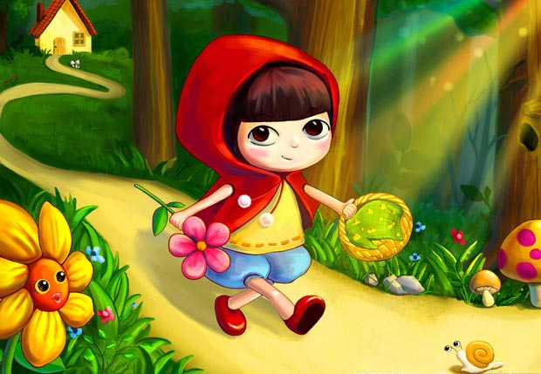

Slide 3
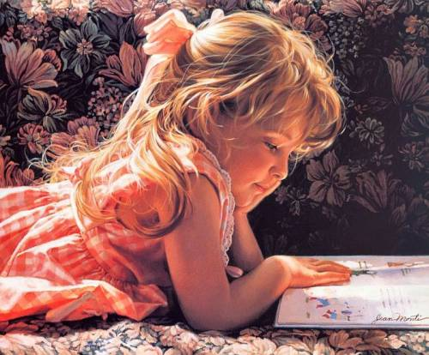
Воображение и фантазия – это важнейшая сторона жизни ребенка. Усвоить какую-либо программу без воображения невозможно. Оно является высшей и необходимейшей способностью человека. Вместе с тем именно эта способность нуждается в особой заботе в плане развития

Slide 4
Виды воображения
Воображение может быть 4 основных видов:
1) активное - характеризуется тем, что пользуясь им, человек по собственному желанию, усилием воли вызывает у себя соответствующие образы;
2) пассивное - образы такого воображения возникают спонтанно, помимо воли и желания человека;
3) продуктивное - в нем действительность сознательно конструируется человеком, а не просто механически копируется или воссоздается;
4) репродуктивное - ставится задача воспроизвести реальность в том виде, в каком она есть, и хотя здесь присутствует элемент фантазии, такое воображение больше напоминает восприятие или память, чем творчество.

Slide 5
Этапы развития воображения у детей дошкольного возраста.
До 3-х лет у детей воображение существует внутри других психических процессов, в них закладывается его фундамент. В три года происходит становление словесных форм воображения. Здесь воображение становится самостоятельным процессом.
В 4-5 лет ребенок начинает планировать, составлять в уме план предстоящих действий.
В 6-7 лет воображение носит активный характер. Воссоздаваемые образы выступают в различных ситуациях, характеризуясь содержательностью и специфичностью. Появляются элементы творчества.

Slide 6
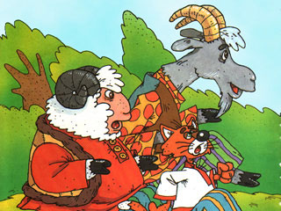
Богатейшим источником развития фантазии ребёнка является сказка.
Богатейшим источником развития фантазии ребёнка является сказка.

Slide 7
Сказка в определенной степени удовлетворяет три естественные психологические потребности ребенка:
Потребность в автономности (независимости). В каждой сказке герой действует самостоятельно, полагаясь на свои силы.
Потребность в компетентности (силе, всемогуществе). Герой оказывается способным преодолеть самые невероятные препятствия, оказывается победителем, достигает успеха.
Потребность в активности. Герой всегда находится в действии.

Slide 8
Моделирование сказок. Использование моделей для составления сказки позволяет детям лучше усвоить последовательность действий персонажей сказки и ход сказочных событий; развивает творческое воображение и абстрактно-логическое мышление, умение оперировать символами и знаками; обогащает словарь, активизирует речь; воздействует на все органы чувств.

Slide 9
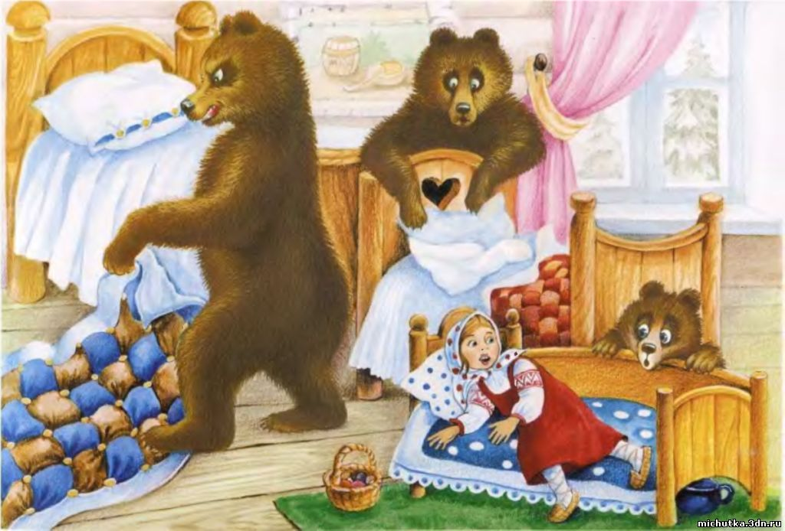

Slide 10
Пиктографические изображения.
Ребенок (сначала вместе со взрослым) выделяет количество картинок, которые будут являться "планом" сказки и с помощью пиктограммы изображает их.
Выразительные движения. Главной задачей при использовании в работе со сказкой выразительных движений является развитие творческих способностей детей. Усвоение того или иного выразительного движения, жеста происходит в специально подобранных упражнениях, также в свободных играх. Вспомогательными средствами освоения выразительных движений выступают слово и музыка.

Slide 11
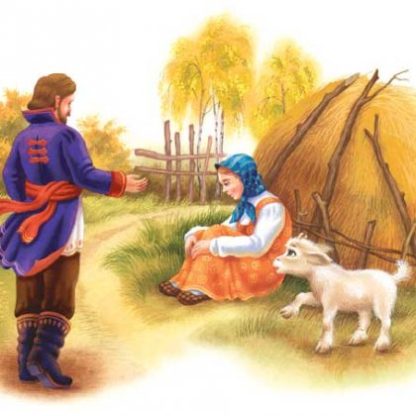
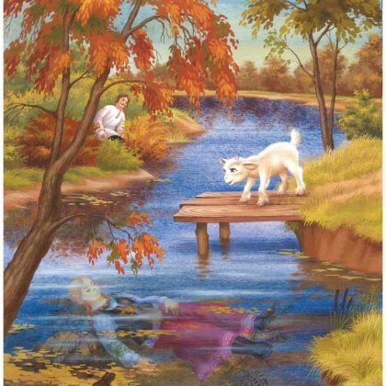
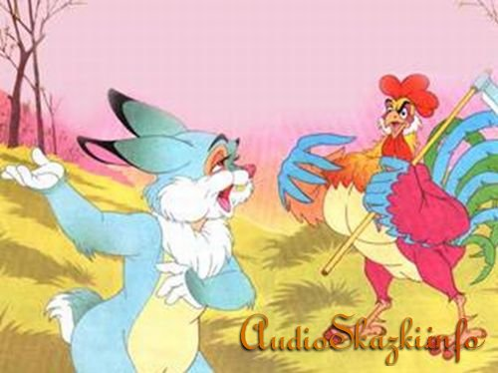
Состояния "Грусть" звучит пьеса "Болезнь куклы" из "Детского альбома" П.И. Чайковского

Slide 12
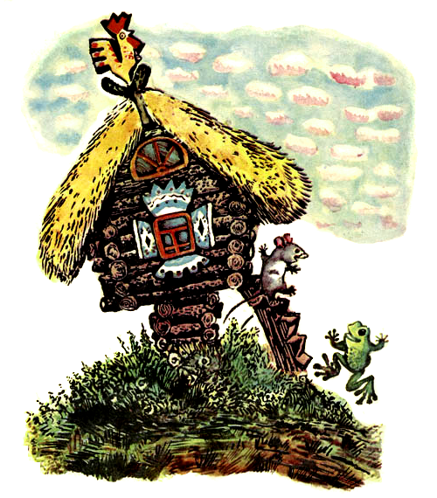
изображая «Радость» звучит пьеса «Новая кукла»
из "Детского альбома" П.И. Чайковского

Slide 13
Проблемные ситуации.
1.Проблемные ситуации активизируют познавательную, речевую, творческую деятельность детей и строятся по материалам развития действия, на событийной стороне произведения.
2. Выход из проблемной ситуации - это открытие нового, еще неизвестного знания.
3. Создание проблемной ситуации требует постановки проблемного вопроса
4. Творческие задания

Slide 14
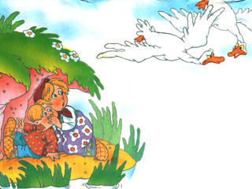

Slide 15
Рассказать знакомую сказку по кругу.
Разыграть сказку. Дети распределяют роли.
Оформление книги "Полезные сказки" (обложка, иллюстрации).
Изготовление костюмов-нагрудников "Овощи" (ткань, бумага).
Разыгрывание придуманных сказок.
Продолжи сказку
Узнай скаку по песенке героев
Сказки, но по-новому
Сказки о бытовых предметах
От точек - к сказке
Нарисуй сказку

Slide 16
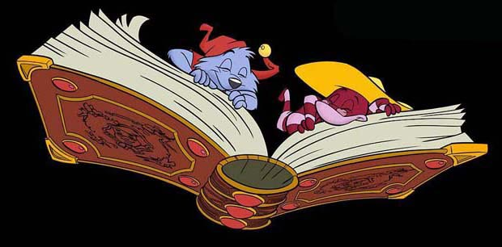
Заканчиваем сказку
Рассказ о конкретном персонаже
Сказка с помощью картинок
Инсценируем сказку

Slide 17
Сказка – это не только развлечение, но и отличный способ для того, чтобы развить творческое воображение ребенка. А для этого нужна всего лишь фантазия, желание подарить детям позитивные эмоции, и, конечно, специальные методики. Сказки можно сочинять где угодно, когда угодно и о чем угодно. Существует множество методик по работе над сказками, которые позволяют развивать творческое воображение детей, а также пополнить словарный запас, закрепить грамматический строй речи, научить выражать эмоции, развить речь. Дети 4 лет могут сочинять сказки вместе со взрослыми, а 5-6-летние ребята уже свободно могут сочинять сказки самостоятельно. Взаимосвязь сказки с игрой создает у детей лично значимый для каждого ребенка мотив деятельности, а это в свою очередь обеспечивает ее эффективность. И результат деятельности получается более высокий, так как ребенок не просто придумывает сказки, а передает в сказках образы, что способствует развитию творческого воображения.

